Slide 1
UNIVERSIDAD TÉCNICA PARTICULAR DE LOJA
Análisis del Macroentorno y Sector Educativo
Docente: Francisco Oswaldo Vargas Naula Estudiante: Mateo Leonardo Yaguache Plaza Fecha: 23 Julio, 2026

Slide 2





PROBLEMÁTICA
Datos públicos valiosos, pero inutilizables tal como llegan
Las instituciones ecuatorianas (BCE, INEC, Supercías, MINEDUC) publican en Excel/CSV con estructuras inconsistentes y sin protocolo común de integración.
Encabezados en múltiples filas
Valores provisionales
Estructuras pivotadas (wide)
Sin protocolo común
Títulos y metadatos antes de los datos reales; hojas sin fila de cabecera fija.
Años marcados como "2024 (p)" que rompen la conversión numérica estándar.
Provincias y periodos como columnas, no como filas analizables.
Cada fuente institucional define su propio formato y convención de nombres.

Slide 3
OBJETIVOS DEL PROYECTO
De archivos dispersos a un sistema analítico único
Objetivo general
Diseñar e implementar un pipeline de datos automatizado, escalable, con PostgreSQL 16 como motor de almacenamiento y Python como lenguaje de orquestación.
1
Integrar doce datasets de cuatro fuentes institucionales en un esquema Silver normalizado.
2
Implementar seis vistas analíticas Gold que respondan preguntas estratégicas de la UTPL.
3
Automatizar la ejecución mediante un orquestador con registro centralizado de fuentes.
4
Integrar un mecanismo watchdog para soporte a procesos RPA.
5
Conectar el sistema a Power BI para un dashboard ejecutivo.
04

Slide 4
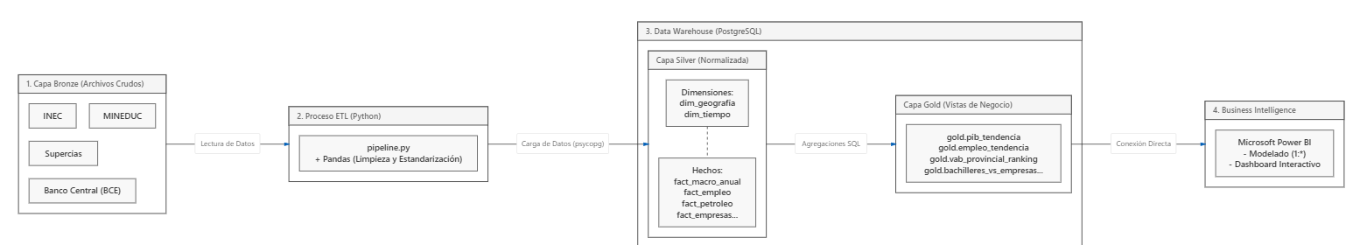
RETO 2 · MACROENTORNO — ARQUITECTURA
Arquitectura Medallion: Bronze → Silver → Gold

Slide 5
Vistas analíticas
gold_pib_tendencia
gold_empleo_tendencia
60
483
¿Cómo ha crecido el PIB 1965–2024?
¿Evolución del mercado laboral?
filas
filas
gold_petroleo_30dias
gold_bachilleres_vs_empresas
521
25
¿Tendencia WTI con media móvil 30d?
¿Brecha educativa / empresarial?
filas
filas
gold_iee_sectorial_tendencia
gold_vab_provincial_ranking
195
24
¿Cuál es el nivel de optimismo empresarial?
¿Ranking provincial multidimensional?
filas
filas

Slide 6
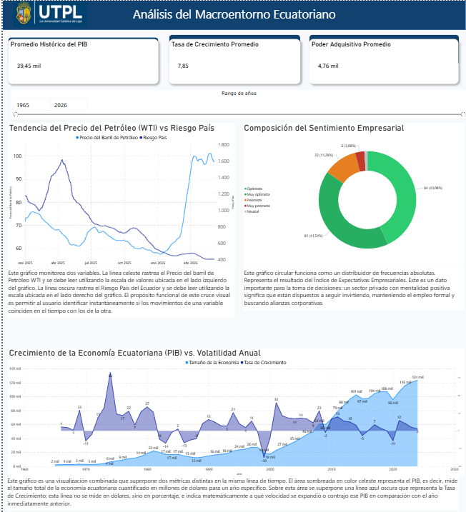
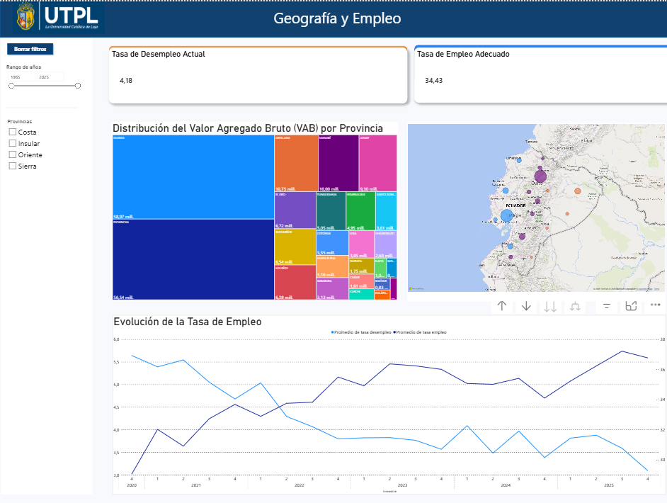
Resultados
Macroeconomía
Producción y Laboral

Slide 7
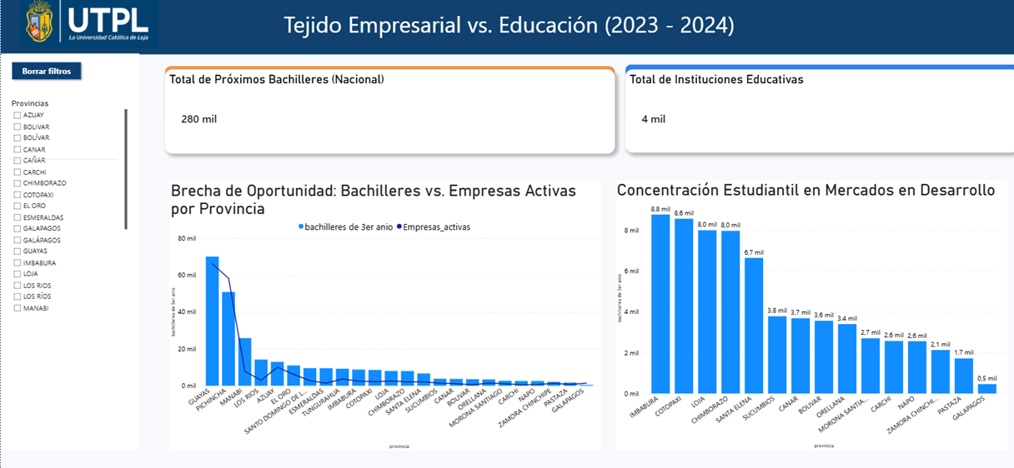
Resultados
Bachilleres y Empresas

Slide 8

Conclusiones
Se cumplieron todos los objetivos: registros de las diferentes fuentes, y 6 vistas Gold que responden preguntas estratégicas de la UTPL.
La arquitectura Medallion permitió desarrollar, depurar y corregir cada capa de forma independiente, reduciendo el impacto de errores.
Escalabilidad: nuevas fuentes se integran sin modificar el orquestador principal.
Los datos heterogéneos requieren estrategias adaptativas en lugar de estructuras fijas.
El pipeline puede operar como infraestructura de monitoreo continuo gracias al modo watchdog, integrando nuevas publicaciones sin intervención manual.
18

Slide 9
Gracias
Mateo Leonardo Yaguache Plaza

